Slide 1




T H I S I S
基于WIFI探针的商业数据
分析系统

Slide 2
S T A T I S T I C C O N T E N T
统计分析项目
记录用户的线下行为轨迹，把握门店的客流情况，精准监控客流质量，展示客流转化情况
客流分析
活跃度分析
新老顾客统计
驻店时长统计
来访周期统计
跳出率
深访率
驻店率
入店人数
离开人数
来往人数
停留人数
睡眠活跃度
低活跃度
中活跃度
高活跃度
新顾客数
老顾客数
分钟时段
小时时段
分钟时段
小时时段
天数时段

Slide 3
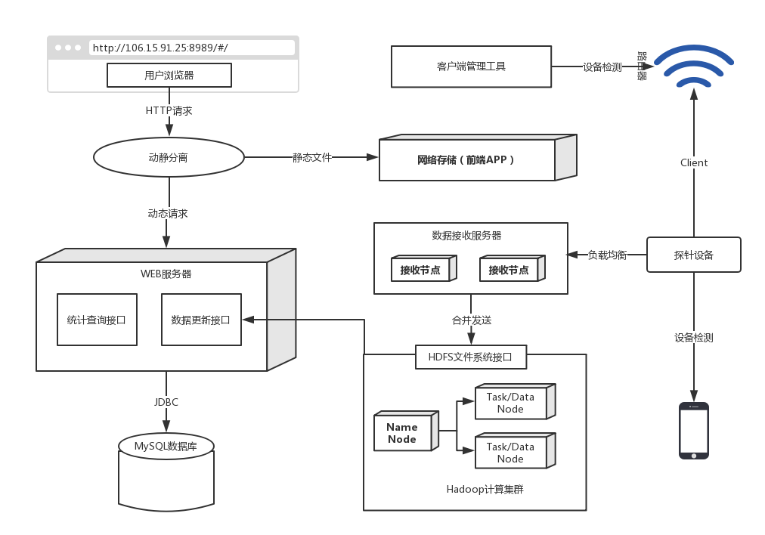
S Y S T E M A R C H I T E C T U R E
系统架构

Slide 4



A L G O R I T H M I N T R O D U C T I O N
Hadoop计算流程
Hadoop集群执行以下任务：合并小文件，执行MapReduce，清除临时文件，清除过期统计数据
STEP ONE
STEP TWO
STEP THREE
STEP FOUR
STEP FIVE
合并小文件
清空HDFS文件夹
第一次MapReduce
按MAC地址分类探针数据
按照时间对数据进行排序
存入HDFS临时文件夹
第二次MapReduce
根据已经排序的用户数据
统计数据时间轴出现密度
根据单个用户数据统计
归并
分时间段归并新老客户、流量
分时间长短归并回访周期、入店时长
存储
将统计存储存储回HDFS文件系统

Slide 5
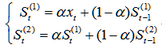
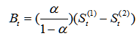
P R E D I C T I O N A L G O R I T H M
预测算法：指数平滑法
给定平滑系数，那么二次指数平滑的计算公式为：
预测未来期的值的计算公式为：
其中

Slide 6



F E A T U R E S
项目特色
软件工程实践
新框架
非功能需求
规范的软件工程文档
完善的软件开发流程
先进的软件测试技术
SpringBoot
Swagger
Hadoop
React + Redux
JavaFX
探针管理客户端工具
实时监控功能
并发测试

Slide 7





实时客流监控
客户端管理工具
并发测试
前端界面自动更新最新的客流量，并以图标直接展示
查看所有探针的运行状态和IP地址，进入探针的管理控制台设置上传路径、设置开关、升级固件、设置接口等
使用负载均衡接收数据，探针数据上传可以接受1200+并发
权限管理
接口开放平台
健康检测
使用Spring Security管理接口权限，针对不同用户可以分配不同的接口访问权限
前后端分离，提供RESTful接口，形成完善的后端API
所有后台服务都有logback+slf4j日志系统，负载均衡心跳检测关联服务器运行
状态

Slide 8
联系我们
我们是一个有梦想、敢挑战、做实事的学生团队
CODING FAIRY
南京大学软件学院
TEL
EMAIL
WEBSITE
18795859216
cuihao@smail.nju.edu.cn
http://106.15.91.25:8989/#/

